Slide 1
Кадри, предаване, грешки, номерация, прозорци
5. Канално ниво.

Slide 2
Основни функции
Каналното ниво има три основни функции:
- да осигури подходящ интерфейс на по-горното мрежово ниво,
- да открива грешки по време на предаването и
- да управлява информационния обмен.
Данните за каналното ниво представляват последователност от кадри (frame).
Каналите са три вида - симплексни, полудуплексни и дуплексни.
Дуплексните канали позволяват едновременно предаване в двете посоки.
Полудуплексните канали 0 предаване и в двете посоки, но в даден момент може да се предава само в една посока.
Симплексните канали позволяват предаване само в една посока.

Slide 3
Основни услуги
Най-общата услуга - надеждното прехвърляне на данни между мрежовото ниво на източника и мрежовото ниво на получателя (всъщност самото предаване се извършва от физическото ниво, но това остава невидимо за мрежовото ниво).
Основните варианти на тази услуга са:
- непотвърдено неуставено обслужване (Unacknowledged connectionless service),
- потвърдено неустановено обслужване (Acknowledged connectionless service) и
- потвърдено установено обслужване (Acknowledged connection-oriented service).

Slide 4
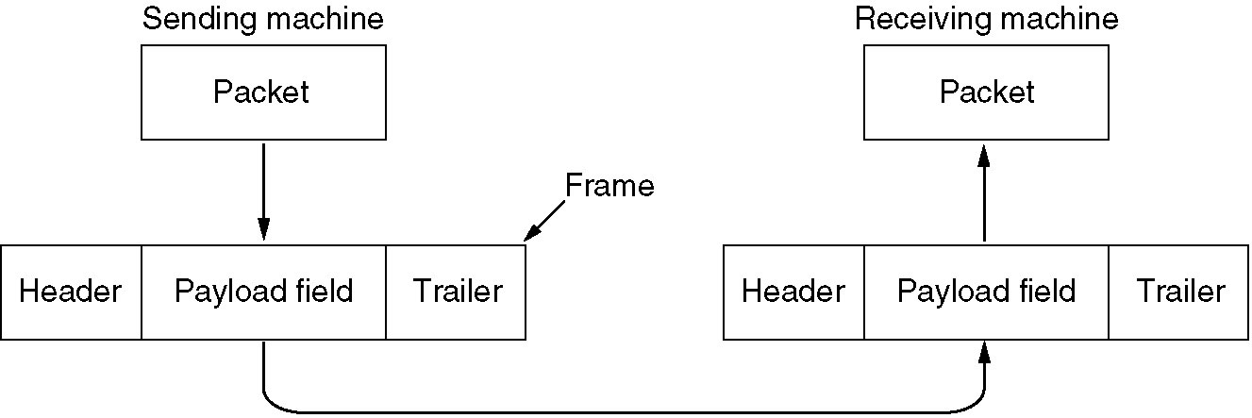
Основни услуги
Надеждното прехвърляне на данни между мрежовите нива на източник и получател (две съсседни машини - възли). Пакети и кадри.

Slide 5
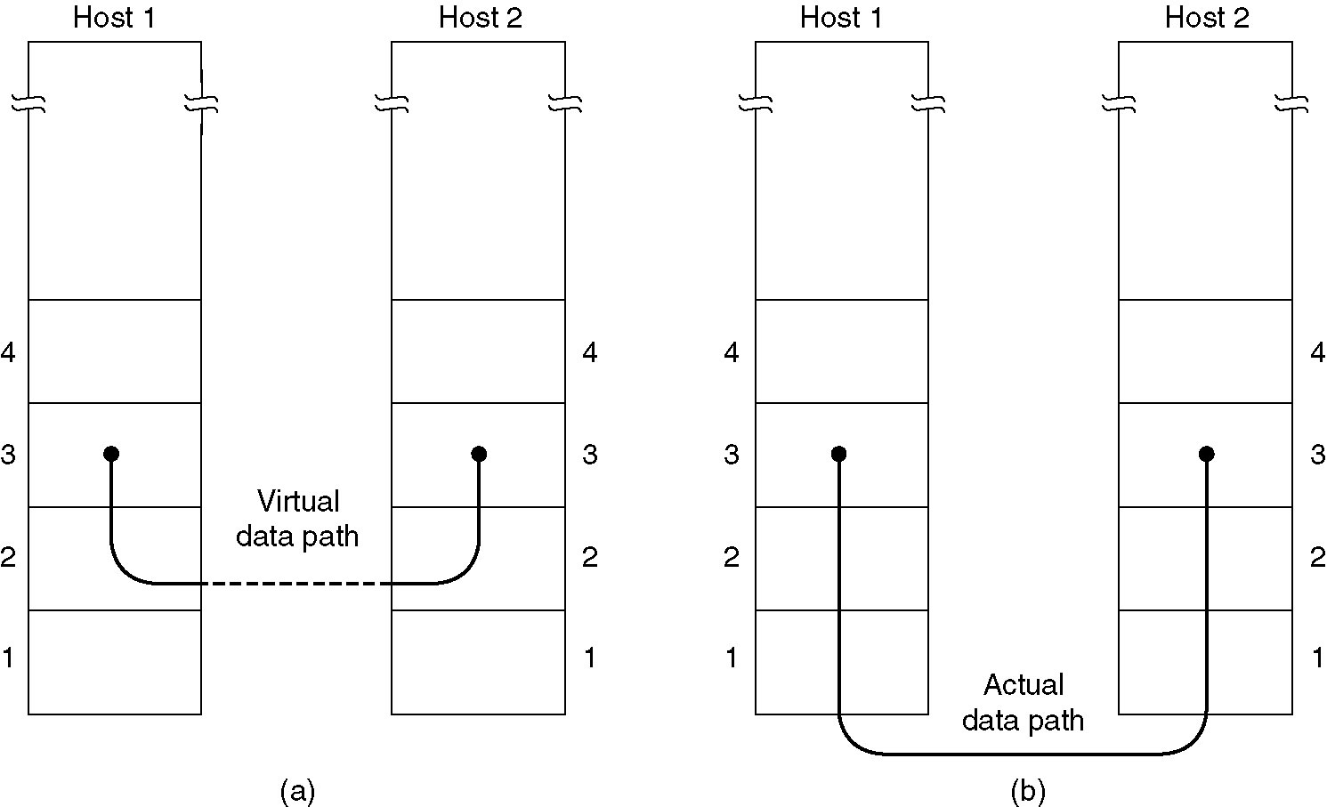
Основни услуги
(a) Логическа комуникация.
(b) Действителна комуникация.

Slide 6
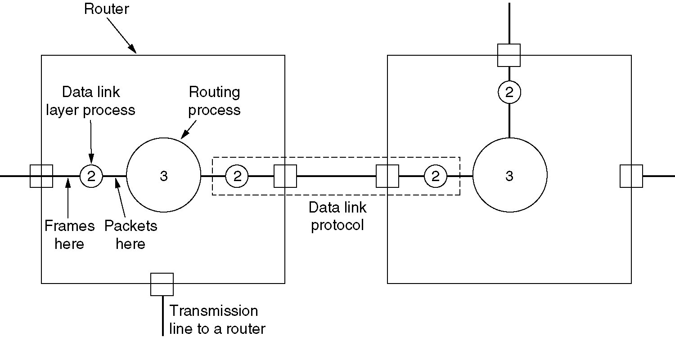
Основни услуги
Ролята на каналния слой между две съсседни машини - възли.

Slide 7
Основни услуги
Непотвърденото неустановено обслужване източникът изпраща независими кадри към получателя, без получателя да ги потвърждава. Няма установяване на връзка между двете машини.
Ако един кадър се загуби поради шум в линията, каналното ниво не прави опит да възстанови този кадър. Това обслужване е подходящо при канали с много малка честота на грешките, което позволява функциите по възстановяване на загубената информация да се поемат от по-горни нива в йерархията.

Slide 8
Основни услуги
Такова обслужване се реализира в повечето LAN. То също се използва когато навременното получаване на кадрите е по-важно от тяхната достоверност видео, глас в реално време.
При потвърденото и неустановено обслужване отново не се установява връзка между източника и получателя, но получаването на всеки кадър се потвърждава самостоятелно от получателя. Това дава възможност за повторно изпращане на непотвърдените кадри.

Slide 9
Основни услуги
Потвърждаването на получената информация е функция на транспортното ниво, но там то се отнася до последователности от сегменти. Потвърждаването на каналното ниво има смисъл при ненадеждна комуникационна среда, каквато е безжичната, тъй като повторно ще се предават само непотвърдените кадри.
Потвърденото и установено обслужване има три фази.
Първата фаза се установява връзка и се заделят необходимите ресурси (локални буфери, броячи и т.н.).
Втората фаза се изпращат кадрите.
Третата фаза се освобождават ангажираните ресурси.
Гарантира се не само успешното предаване на кадъра, но и последователността в която се предават кадрите.

Slide 10
Формиране на кадри
Каналното ниво взима пакетите, които му се подават от мрежовото ниво и ги затваря в кадри.
Всеки кадър се състои от заглавна част (header), поле за данни, което съдържа пакета и опашка (trailer). Дължината на кадъра обикновено е ограничена отгоре.
Физическото ниво възприема информацията от каналното ниво като поток от битове, без да се интересува от нейната структура.

Slide 11
Формиране на кадри
Получателят идентифицира в потока от битове кадрите и въз основа на служебната информация в тях ги контролира за грешки.
За целта опашката на кадъра съдържа контролна сума (обикновено 2 байта), която се изчислява върху останалата част от кадъра преди той да бъде предаден. Когато кадърът пристигне в получателя, контролната сума се преизчислява и ако тя е различна от предадената контролна сума, то получателят отхвърля кадъра и евентуално изпраща съобщение за грешка към източника.

Slide 12
Формиране на кадри
Разделянето на потока от битове на кадри не е тривиална задача.
Един начин е между всеки два кадъра да се въведе времеви интервал. Този подход е твърде несигурен, тъй като времевите интервали могат да се променят по време на предаването.
Понастоящем основно се използват три метода.
При първия метод се броят отделните символи. В заглавието на кадъра се указва броя на символите в целия кадър.
Основният проблем на този метод е, че броят на символите може да бъде сгрешен по време на предаването, при което получателят ще загуби синхронизация и няма да може да определи началото на следващия кадър. Дори при неправилна контролна сума, получателят не знае началото на следващия кадър, въпреки че разбира, че текущият кадър е сгрешен.

Slide 13
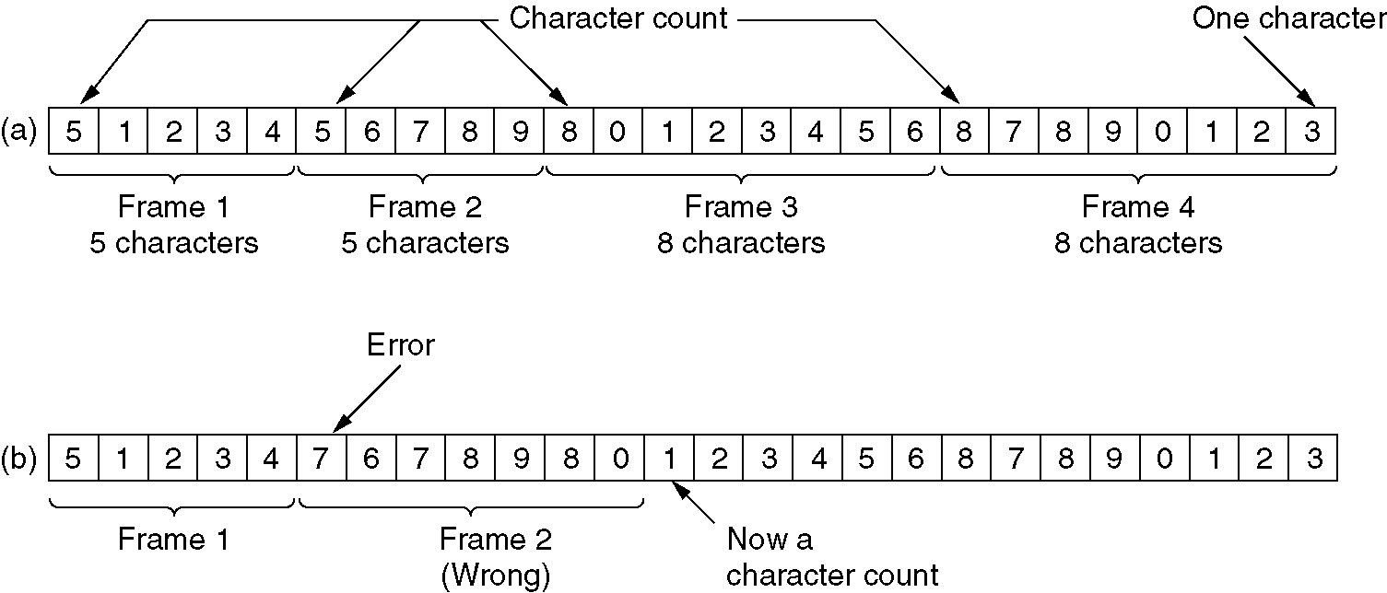
Броене на символи
Поток от четири кадъра: 5, 5, 8, 8 символа. (a) Без грешки. (b) Грешка: число 5 във втори става 7. Губи се синхронизация.

Slide 14
Формиране на кадри
Втори метод в началото и края на кадъра се вмъкват специални служебни символи - STX (start of text) за начало на кадър и ЕТX (end of text) за край на кадър, които маркират границите на кадъра. Техниката е известна като вмъкване на символи (byte stuffing, character stuffing).
Възможно е служебните символи да се срещат като битови последователности в оригиналните данни. За решение на този проблем се въвежда друг служебен символ ESC (escape), който се вмъква преди всяко срещане на служебен символ (STX, ETX, ESC) в данните. Например, ако потокът, предаван от мрежовия слой на източника е A STX ESC B, той ще се преобразува в A ESC STX ESC ESC B.

Slide 15
Формиране на кадри
Каналното ниво на получателя ще премахне символите ESC (като при два последователни ESC, единият се запазва), преди да предаде данните на мрежовото ниво на получателя.
При по-новите протоколи се използва един и същ символ за маркиране на началото и края на кадъра - флаг.
Недостатъкът на този метод е, че той се обвързва с 8-битови символи, кодирани в ASCII.

Slide 16
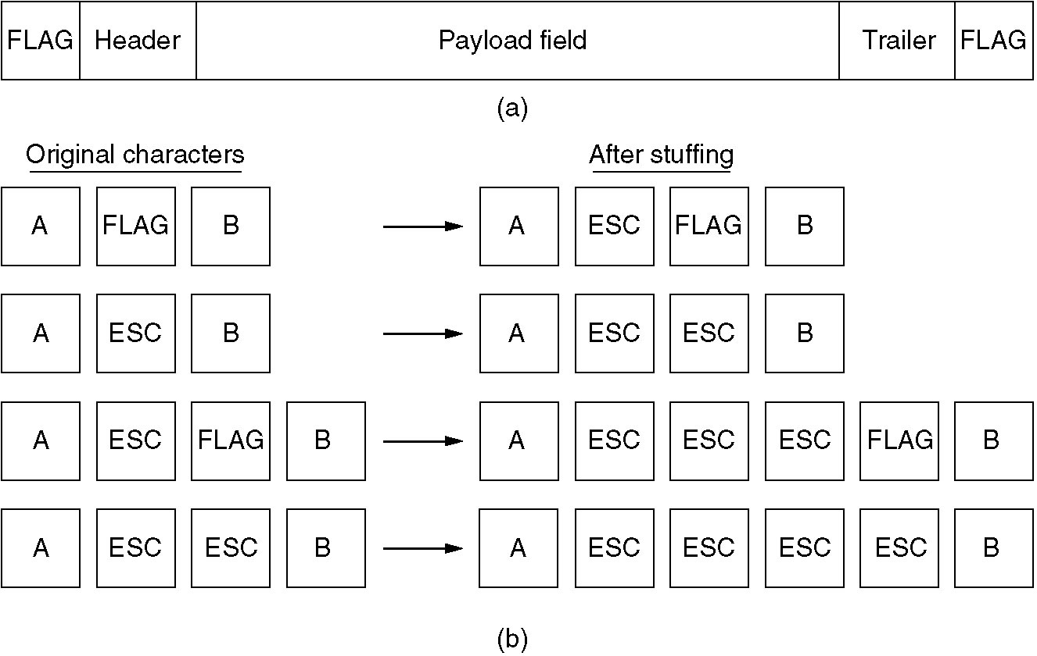
Вмъкване на символи
(a) кадър, ограничен от флагови байтове.
(b) Последователност от байтове преди и след вмъкване.

Slide 17
Формиране на кадри
С развитието на мрежите стана възможно кадрите да съдържат произволно цяло число битове. За такива кадри се използва третия метод, при който началото и края на всеки кадър се маркира с битовата последователност 01111110, наречена флагов байт.
За да се предотврати погрешното определяне на граница на кадър, ако тази последователност от битове се срещне в данните на кадъра, след всеки 5 единици в данните източникът добавя по една нула. Техниката се нарича вмъкване на битове (bit stuffing).
Например, ако потокът от битове, предаван от мрежовия слой на източника е 0110111111111110, то каналният слой ще го преобразува в 011011111011111010. Каналното ниво на получателя премахва нулата след всеки 5 единици в данните, преди да ги подаде на мрежовото ниво.
За постигане на допълнителна сигурност при много протоколи броенето на символи се комбинира с някой от другите два метода.

Slide 18
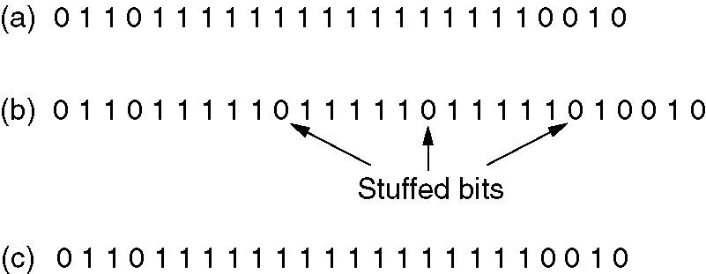
Флагов байт
Bit stuffing
(a) Оригинални данни
(b) Как данните изглеждат по линията
(c) Данните, съхранени в паметта на приемника след destuffing

Slide 19
Прооцедури за надеждна работа на канала
Функциите на каналния слой се реализират в адаптер, предимно хардуерно: специализирани интегрални схеми за управление (ASIC) и програмен код, “прогорен” в EEPROM или записан във Flash памети (firmware).
В адаптера е реализиран буфер, в който се записват кадрите, докато изчакват да бъдат предадени нататък.
Кадърът преседява в буфера, докато не не се увери, че отсрещната старана го е получила.
Да приемем източник A изпраща кадър към B, но той изобщо не стига до там. Пет причини за това:
1) Адаптер А дефектен, не излъчва правилен сигнал;
2) “Счупен” канал – жица, роми и т.н.;
3) B не съществува;
4) B няма свободен буфер;
5) Кадърът постъпва в буфера на B.

Slide 20
Прооцедури за надеждна работа на канала
A може да получи отговор единствено при 5). При изпращане на кадъра A включва брояч на време - таймер. Чака отговор до определено време – timeout.
timeout трябва да е по-голямо от времето за предаване на кадъра, обработката му в приемника и получаване на потвърждение.
Ако кадърът не се потвърди в рамките на това време, то A предава кадърът отново.
Възможно е A да изпрати кадър към B, този кадър да се получи в B, но потвърждението да се изгуби.

Slide 21
Прооцедури за надеждна работа на канала
При всички положения A изпраща наново кадъра и ако не се вземат мерки, B ще получи същия кадър и ще го изпрати към мрежовото ниво, което ще доведе до недопустимо дублиране на данните. За целта с всеки кадър се свързва пореден номер.
В случая е достатъчно номерът да е един бит (0 или 1). Във всеки един момент B очаква кадър с определен номер. Ако B получи кадър с друг номер, този кадър е дубликат и се отхвърля. Ако B получи кадър с очаквания номер, кадърът се приема и очакваният номер на кадър се инвертира (ако е бил 0 става 1, ако е бил 1 става 0). От своя страна A номерира алтернативно кадрите, които изпраща към B. Естествено, ако даден кадър бъде изпратен отново неговият номер не се променя.

Slide 22
Откриване на грешки в кадрите
За целта е измислен CRC (cyclic redundancy check — проверка на цикличния остатък)‏
Алгоритъм за проверка за грешки при предаване и съхранение на данни чрез използване на контролна сума (контролно число, CRC сума).
Устройството-източник изчислява CRC-сумата на данните, които следва да бъдат проверявани и я изпраща или записва със самите данни.
Устройството-получател извършва същото изчисление след прочитане на данните и контролната сума, и установява тяхната автентичност чрез сравнение на записаната CRC сума и новоизчислената CRC сума.

Slide 23
Видове CRC-та
CRC-16-CCITT = x¹⁶ + x¹² + x⁵ + 1 (Bluetooth, XMODEM, HDLC, PPP)
CRC-32-IEEE 802.3 = x³² + x²⁶ + x²³ + x²² + x¹⁶ + x¹² + x¹¹ + x¹⁰ + x⁸ + x⁷ + x⁵ + x⁴ + x² + x + 1
CRC-64-ISO = x⁶⁴ + x⁴ + x³ + x + 1 (HDLC — ISO 3309)

Slide 24
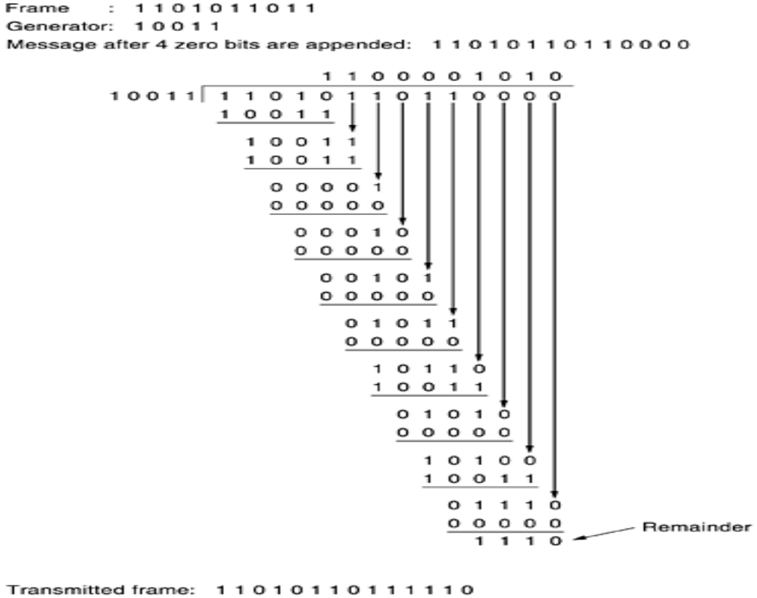
Примерно CRC изчисление

Slide 25
Откриване на грешки в кадрите
За CRC има стандартизирани формули. Изчислява се с натрупване вурху потока от 0 и 1.
Имаме 16-, 32-, 64-, 128-битови кодове. Хваща единични грешки, но и пакетни групи от грешки.
Тези кодове са разработени отдавна, оптимизирани и вкарани в хардуерни схеми.
CRC се изчислява в движение и се слага в края на кадъра като FCS (Frame Control Sum).
В резюме: Какво прави приемник B, когато открие грешка в кадъра. Може да изпрати негативно потвърждение (NAK) или да не прати нищо.
Имаме потвърждение, което може да е служебен пакет или да се прикрепи към насрещния трафик – към друг независим кадър.
В този случак имаме процедура “спри и чакай” (докато пристигне потвърждението), което е зле за уплътняване на канала. Особено ако е пълен дуплекс. Затова...

Slide 26
Протоколи с прозорци (Sliding Window Protocols)‏
Преминава се към процедури с прозорци.
Ще разгледаме два протокола, които спадат към класа на протоколите с прозорци. Те са по-ефективни от протокола спри и чакай, тъй като позволяват изпращане на повече от един кадър, преди да се чака за потвърждение.
При тези протоколи всеки кадър се номерира с число от 0 до някакъв максимум, обикновено от вида 2^{n} - 1, така че номерът да се вмества точно в n бита.
Във всеки един момент предавателят поддържа множество от поредни номера на кадри, които са готови за изпращане - тези кадри попадат в прозореца на предавателя.
От друга страна получателят поддържа прозорец на получателя, в който се буферират получените кадри. Не е задължително двата прозореца да имат един и същ размер.

Slide 27
Sliding Window Protocols
Съществено е пакетите подадени от мрежовото ниво на предавателя да се получават в същия ред в мрежовото ниво на получателя, въпреки че протоколите с прозорци позволяват по-голяма свобода за реда в който се изпращат и приемат кадрите.
Нека размерът на прозореца на предавателя е 2^{s}, s ≤ n.
Поредните номера в рамките на прозореца на предавателя съответстват на кадри, които вече са били изпратени и чакат потвърждение.
Когато от мрежовото ниво на предавателя пристигне нов пакет, той се номерира с (k+1) ≥ 2^{n}, където k е номерът на последния кадър в прозореца и веднага се изпраща към получателя.

Slide 28
Sliding Window Protocols
Горната граница на прозореца се придвижва напред. Когато в предавателя пристигне потвърждение, долната граница на прозореца се придвижва напред. Тъй като кадрите в прозореца на предавателя могат да се изкривят или изгубят, те трябва да се съхраняват за евентуалното им повторно изпращане.
Предавателят трябва да разполага с 2^{s} буфера и да може да преустанови подаването на пакети от мрежовото ниво, ако прозорецът бъде запълнен изцяло.

Slide 29
Sliding Window Protocols
Нека размерът на прозореца на получателя е 2^{m}, m ≤ n.
Номерата на кадрите в този прозорец съответстват на кадри, които могат да бъдат получени.
Когато в получателя пристигне кадър, чийто номер съвпада с долната граница на неговия прозорец, данните от този кадър се предават към мрежовия слой на получателя и прозорецът се завърта напред, т.е. придвижват се и горната и долната му граница.
Ако номерът на пристигналия кадър попада в прозореца, но не съвпада с долната му граница, този кадър не се отхвърля, а се буферира.

Slide 30
Sliding Window Protocols
За разлика от прозореца на предавателя, прозорецът на получателя има фиксиран размер.
Ако прозорецът на получателя има размер 1, то кадрите се приемат в реда в който са изпратени, но при прозорец на получателя с по-голям размер това не е така. За да поддържа прозорец на предавателя трябват 2^{m} буфера и битова карта с размер 2^{m}, която показва кои буфери са запълнени.
При m = 0 няма нужда от битова карта - буферът е един и кадърът в него директно се изпраща към мрежовия слой на получателя.

Slide 31
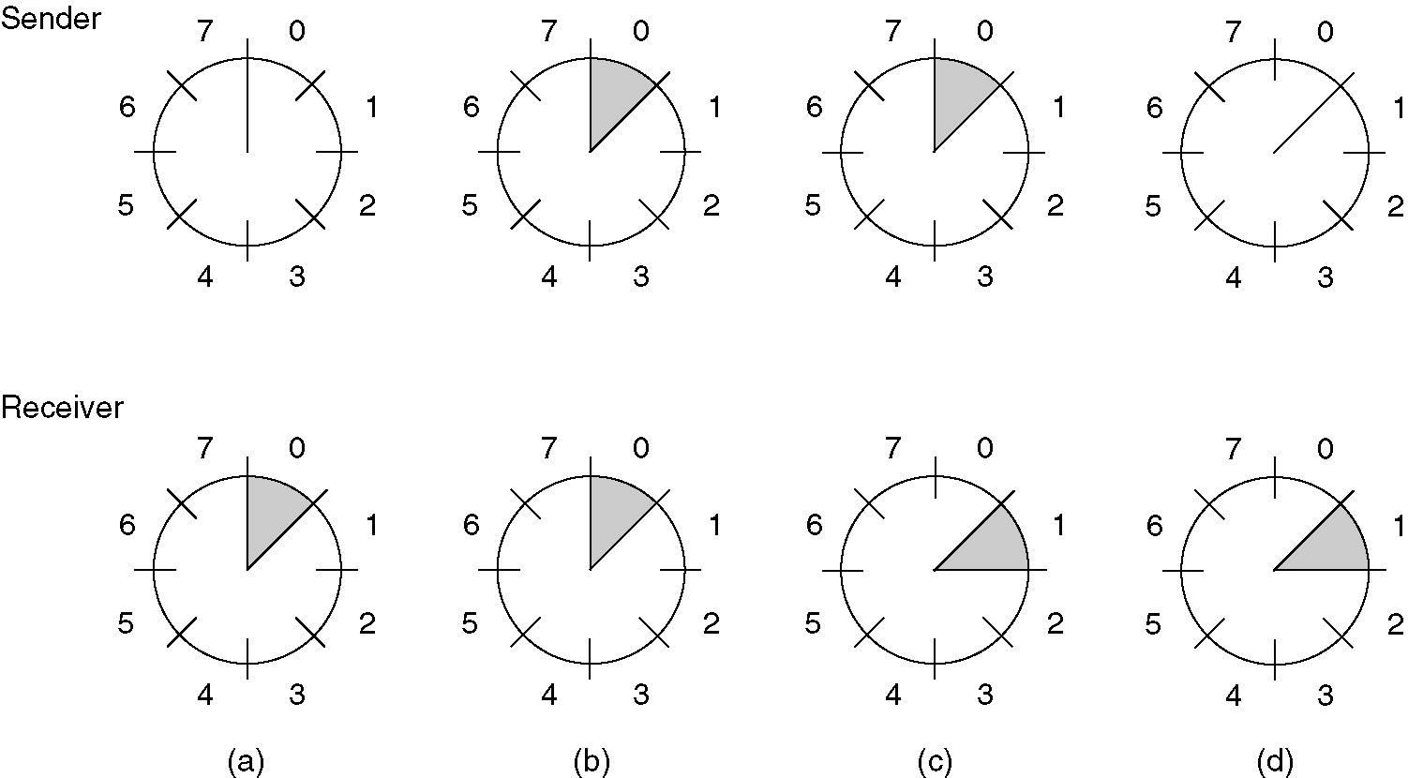
Sliding Window Protocols
Прозорец с размер 1 и с 3-битов пореден номер.
(a) Отначало.
(b) След изпращане на първи кадър.
(c) След получаване на първи кадър.
(d) След получаване на потвърждение.

Slide 32
Sliding Window Protocols. go back n
При наличие на сгрешен или изгубен кадър, предавателят ще продължи да предава кадри, преди да разбере че има проблем.
Какво да прави получателят с успешно получените кадри след сгрешен или изгубен кадър?
Едната стратегия (go back n) е тези кадри да се отхвърлят. Тя съответства на прозорец на получателя с размер 1. Т.е, получателят приема единствено следващия поред кадър, който трябва да се предаде към мрежовия слой. В даден момент броячът на време на предавателя ще изтече и той ще изпрати наново всички кадри, започвайки от сгрешения (изгубения).

Slide 33
go back n
При тази стратегия, когато в предавателя пристигне потвърждение за кадърът с номер k, кадрите с номера k-1, k-2, … до долната граница на прозореца на предавателя се потвърждават автоматично и съответно новата долна граница на прозореца на предавателя се придвижва към (k+1) ≥ 2^{n}.
Ако прозорецът на предавателя има ширина 2^{n}, той може да съдържа най-много 2^{n} - 1 кадри за предаване.
Защото прозорецът на предавателя съдържа 2^{n} кадъра, то потвърждаването на кадър с номер 2^{n} - 1 може да означава както, че всички кадри са били приети успешно, така и че всички кадри са били отхвърлени (изгубени).

Slide 34
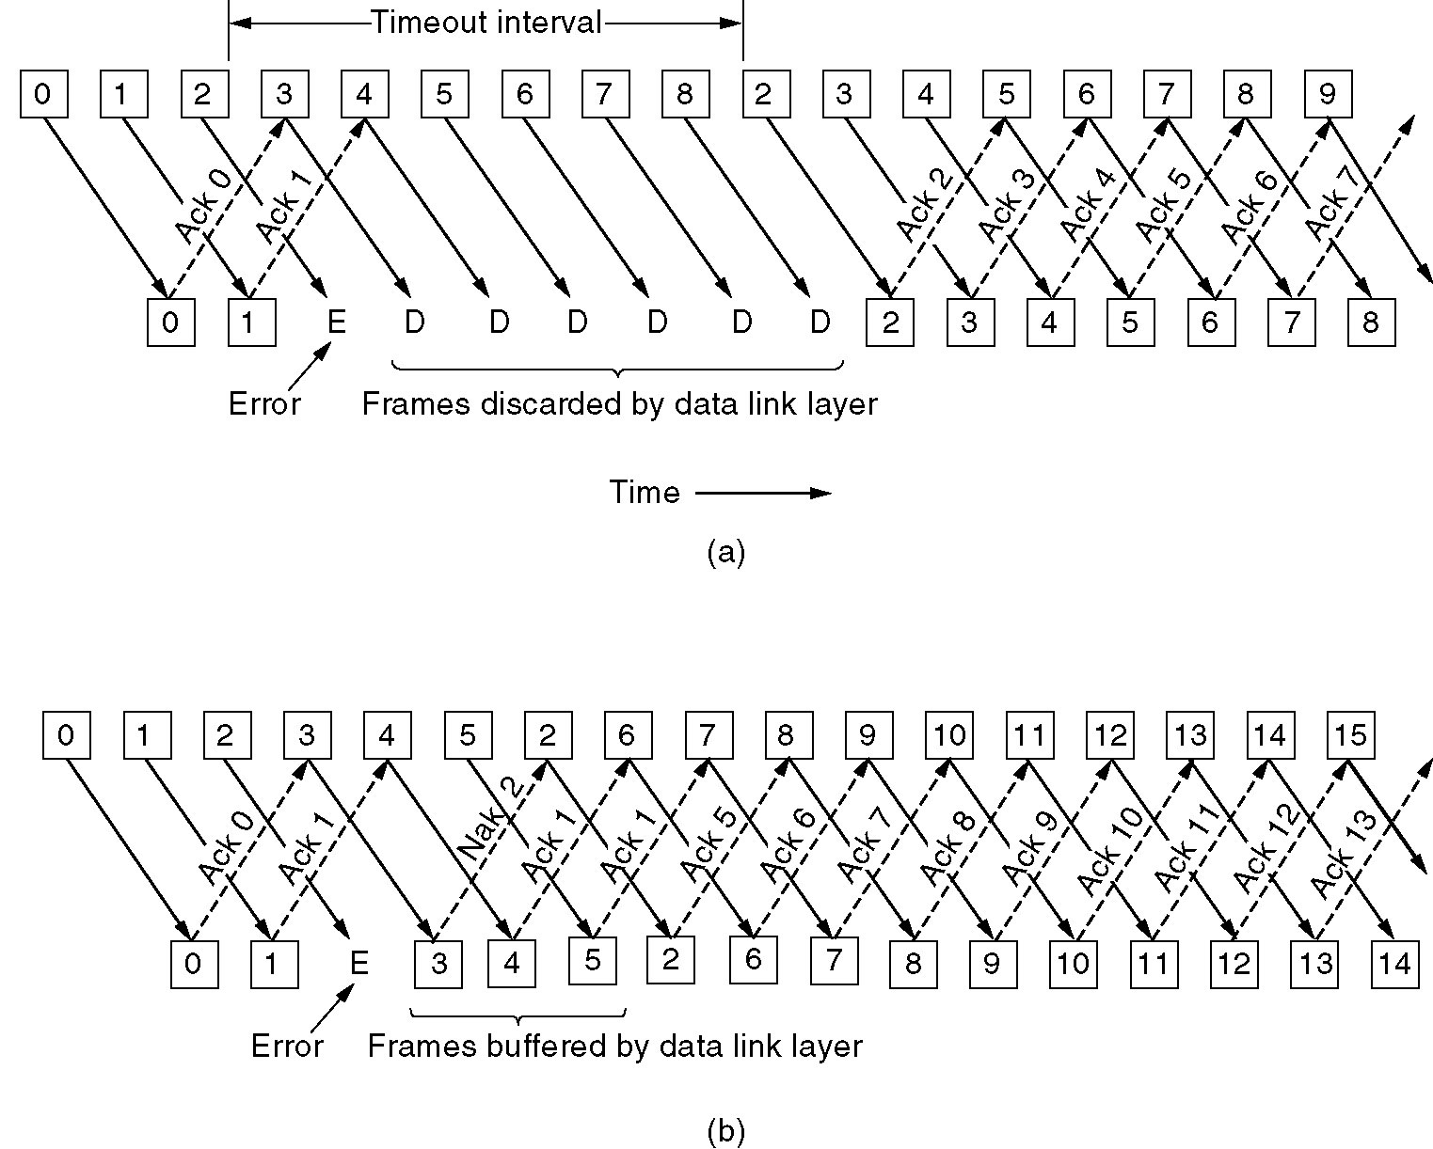
Go Back N & Selective Repeat
Ефект от грешката, когато
(a) Прозорецът на приемника е с размер 1 (go back n).
(b) Прозорецът на приемника е голям (sel. repeat).

Slide 35
Selective Repeat
Другата стратегия (selective repeat) е получателят да буферира успешно получените кадри след сгрешен или изгубен кадър.
Когато броячът на време в предавателя изтече, той изпраща наново само най-стария сгрешен (изгубен) кадър.
Ако повторното изпращане е успешно, получателят може последователно да изпрати към своя мрежов слой кадрите, които е буферирал.
Обикновено при тази стратегия получателят изпраща служебен кадър, който известява на предавателя за сгрешен или изгубен кадър - това води до по-бързо повторно предаване на съответния кадър.
Стратегията съответства на размер на прозореца на получателя по-голям от 1.
Всеки успешно получен кадър, чийто номер попада в прозореца на получателя се буферира и се изпраща към мрежовия слой чак след като са изпратени предшестващите го в прозореца кадри.

Slide 36
Selective Repeat
При тази стратегия възниква следният проблем - когато прозорецът на получателя се придвижва, в даден момент той може да се припокрие с прозореца на предавателя (горната граница на прозореца на получателя да настигне долната граница на прозореца на предавателя).
Тъй като получателят приема всички кадри в рамките на своя прозорец, има опасност непотвърден кадър от прозореца на предавателя да се дублира. За целта ширините на прозорците се избират така, че 2^{s}+2^{m} ≤ 2^{n}, което гарантира че не е възможно да се получи подобно припокриване.
Например, при 4-битови номера за ширина и на двата прозореца може да се избере 8.

Slide 37
Selective Repeat
Ширината на прозорците (по два прозореца за двете посоки) и максималната големина на кадъра се уговарят между предавателя и получателя при установяване на съединение в началото на предаването.
Обикновено се използват едни и същи параметри и стратегии за двете посоки на предаването.

Slide 38
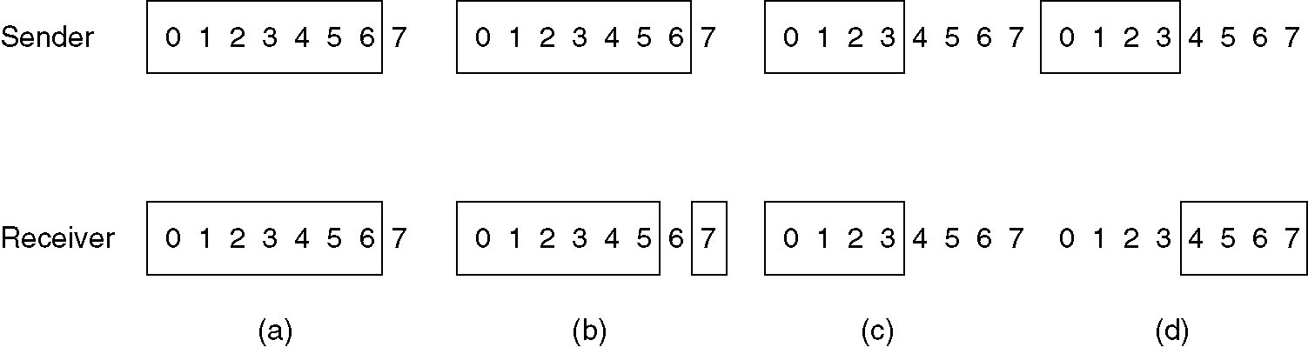
Selective Repeat
(a) Първоначално състояние: размер на прозореца - 7.
(b) След предаване и получаване на седем кадъра без потвърждение.
(c) Първоначално състояние: размер на прозореца - 4.
(d) След предаване и получаване на четири кадъра без потвърждение.

Slide 39
6. Управление на канала
HDLC – High-Level Data Link Control

Slide 40
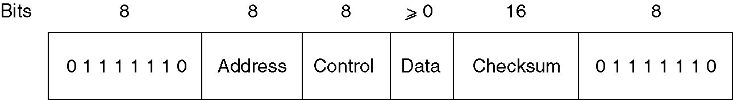
High-Level Data Link Control
Първият протокол на канално ниво, който се използва в IBM е
SDLC (synchronous data link control).
По-късно организацията по стандартизация ISO разработва на базата на SDLC протокола HDLC (high-level data link control).
И двата протокола са битово-ориентирани и използват вмъкване на битове за правилно идентифициране на кадрите.
Форматът на кадъра в HDLC е следния:

Slide 41
HDLC
В началото и в края на кадъра са флаговете за маркиране на границите на кадъра.
Полето Address се използва при многоточкови канали (multipoint) и чрез него се идентифицира получателя на кадъра.
Полето Control се използва за номериране на кадрите, за потвърждения и за други цели.
Полето Data съдържа данните на кадъра. По принцип има неограничена дължина.
Полето Checksum е контролната сума на кадъра (използват се циклични кодове).
Минималната дължина на кадъра, без да се включват флаговете за начало и край е 32 бита.

Slide 42
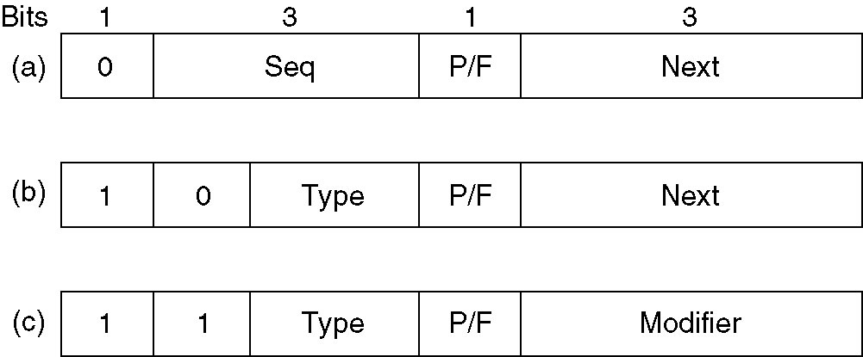
High-Level Data Link Control
Кадрите са три вида - information, supervisory и unnumbered.
Полето Control в:
(a) information frame.
(b) supervisory frame.
(c) unnumbered frame.

Slide 43
HDLC - Полето Control за information-кадрите
В протокола се използва прозорци с 3-битови номера.
Полето Seq е поредния номер на кадъра в прозореца на предавателя.
Полето Next е прикачено потвърждение за насрещния поток - то съдържа номерът на следващия кадър, който се очаква в получателя.
Битът P/F се използва при изпращане на кадри към терминали.
Ако той е 1, предавателят указва на терминала да предава.
Всички кадри, които терминалът изпраща освен последния имат стойност 1 за този бит. За последния изпратен кадър P/F е 0.
Понякога битът P/F се използва за да се укаже на получателя да изпрати моментално потвърждение, а не да го прикачва към насрещния трафик.

Slide 44
HDLC - Полето Control за supervisory-кадрите
Полето Type определя типа на кадъра:
- тип 0 (RECEIVE READY) - кадър за потвърждение, в полето Next се указва номерът на следващия очакван кадър;
- тип 1 (REJECT) - кадър за негативно потвърждение, в полето Next се указва номерът на първия неполучен кадър, предавателят трябва да изпрати наново всички кадри, започвайки от Next (това отговаря на стратегията go back n);
- тип 2 (RECEIVE NOT READY) - кадър за потвърждение, подобен на RECEIVE READY, но указващ на предавателя да спре да изпраща кадри;
- тип 3 (SELECTIVE REJECT) - кадър за негативно потвърждение, в полето Next се указва номер на неполучен кадър, предавателят трябва да изпрати наново само кадърът с номер Next (това отговаря на стратегията selective repeat).

Slide 45
HDLC - Полето Control за unnumbered -кадрите
Тези кадри са служебни и касаят поддържането на съединението, наричат се още команди. Някои от командите са:
- DISC (DISConnect) - команда за разпадане на съединение;
- SNRM (Set Normal Response Mode) - команда за установяване на режим, в който едната машина управлява, а другата изпълнява;
- SABM (Set Asynchronous Balanced Mode) - команда за установяване на режим, в който двете машини имат еднакво влияние върху съединението;
- SNRME, SABME (Extended) - аналогични команди на SNRM и SABME, но номерацията на кадрите при тях е 7-битова (полетата Seq и Next се разширяват с по 4 бита);
- FRMR (FRaMe Reject) - команда, която указва за кадър с погрешна семантика - например, кадър с дължина по-малка от 32 бита или кадър за потвърждение на неполучен кадър.

Slide 46
HDLC - Полето Control за unnumbered -кадрите
Специален unnumbered кадър UA (unnumbered acknowledgement) за потвърждаване на получена команда.
След изпращането на всяка команда се изчаква съответно потвърждение преди да се изпрати друга команда.

Slide 47
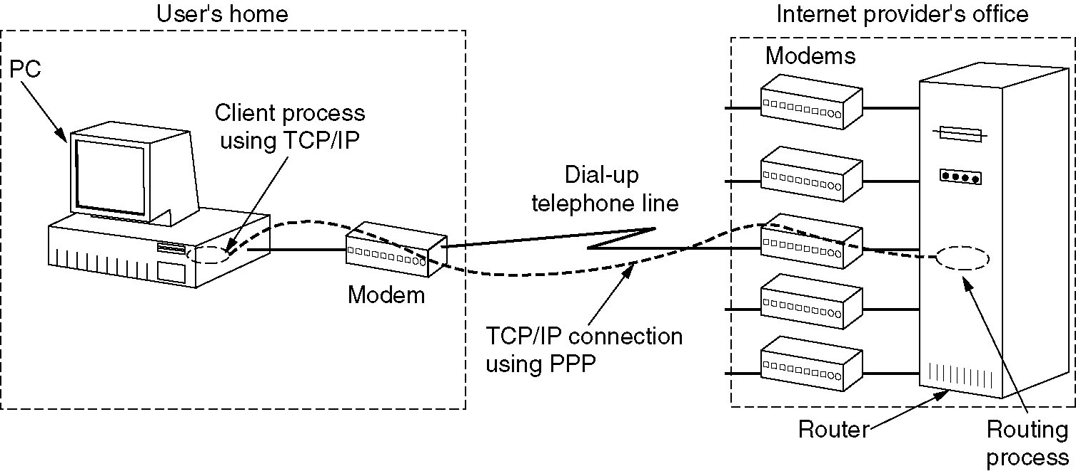
Други Data Link Layer протоколи
Свързване към internet по PPP.

Slide 48


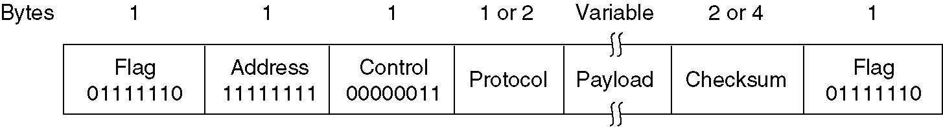
Протокол PPP
Протоколът PPP (Point-to-Point Protocol) е протокол за двуточкова връзка. Този протокол се използва за свързване на домашни компютри до доставчици на Интернет услуги по телефонна линия.
Протоколът PPP е байтово-ориентиран и за идентифициране на кадрите се използва техниката вмъкване на байтове.
Форматът на кадъра е наследен от HDLC:

Slide 49
Протокол PPP
При PPP няма индивидуални адреси на станциите, затова полето Address съдържа 11111111, което означава адресите на всички станции.
Полето Control съдържа 00000011, което означава
unnumbered-кадър. С други думи, PPP не осигурява надеждно предаване чрез номера на кадрите и потвърждения.
Полето Protocol съдържа идентификатор на протокол, който указва как да се интерпретира полето Payload, в което се помества съответния пакет.
Максималната дължина на Payload е 1500 байта.

Slide 50
Протокол PPP
Дължините на полетата Protocol и Checksum се договарят при установяването на съединение.
След установяване на съединение, двете страни се договарят за мрежовите протоколи, които ще се използват. След това започват да се предават кадрите с данни, като полето Protocol съдържа идентификатор на един от уговорените мрежови протоколи, а Payload съдържа съответната дейтаграма.

Slide 51
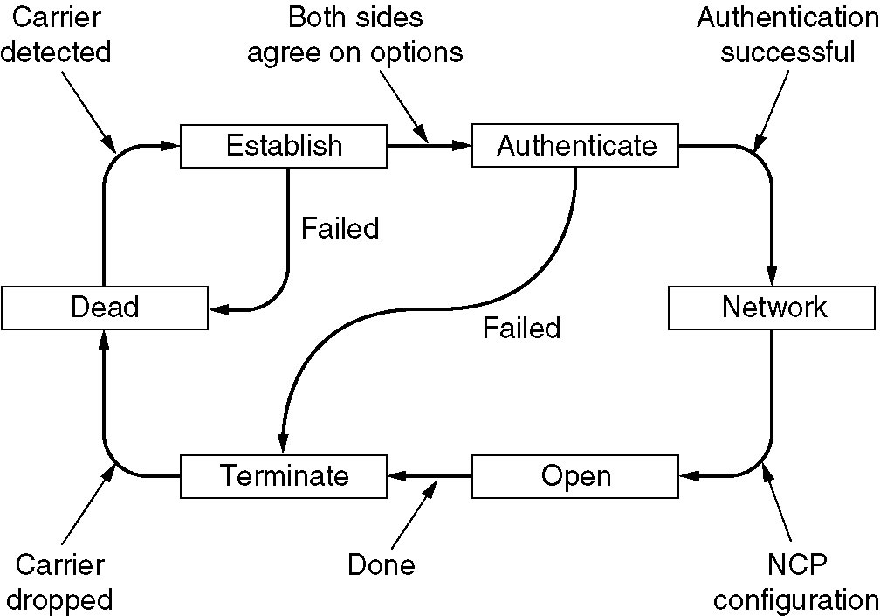
PPP
Схема на установяване на връзката.

Slide 52
Развитие на PPP – PPPoE
PPPoE, Point-to-Point Protocol over Ethernet опакова PPP кадри вътре в Ethernet кадри.
Използва се при свързвания към Интернет чрез ADSL или кабелни модеми, LANs, WLANs или Metro Ethernet мрежи.
Разработена е от UUNET, Redback Networks и RouterWare, стандартизирана е в RFC (Request for Comment) 2516.
Ethernet мрежите са с пакетна комутация, connectionless, нямат механизми за защита срещу IP и MAC конфликти и компрометирани DHCP сървъри.
Чрез PPPoE потребителите виртуално “набират номера" на отдалечен сървър на провайдера през Ethernet и установяват “point to point” връзка.

Slide 53
PPPoE - стадии
PPPoE се установява на два точно определени стадия:
PPPoE discovery
Традиционните PPP връзки се установяват между две крайни точки, които са предварително изградени.
Но Ethernet мрежите са multi-access, така че преди обмен на PPP контролни пакети за установяване на връзката върху Ethernet, двете старни ще трябва да си научат MAC адресите, за да бъдат закодирани в контролните пакети.
Също така се установява Session Id, която се използва при обмена на пакети.
PPP session
След като са известни MAC адресите и е установена сесията, двете старни имат всичката информация за изграждане на “point-to-point” връзка по Ethernet и обмен на пакети.

